Slide 1

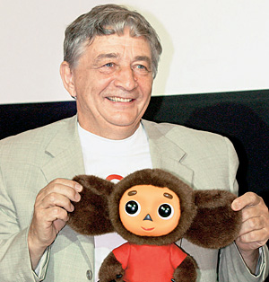

Успенский
Эдуард Николаевич
22 декабря юбилей
80 лет

Slide 2
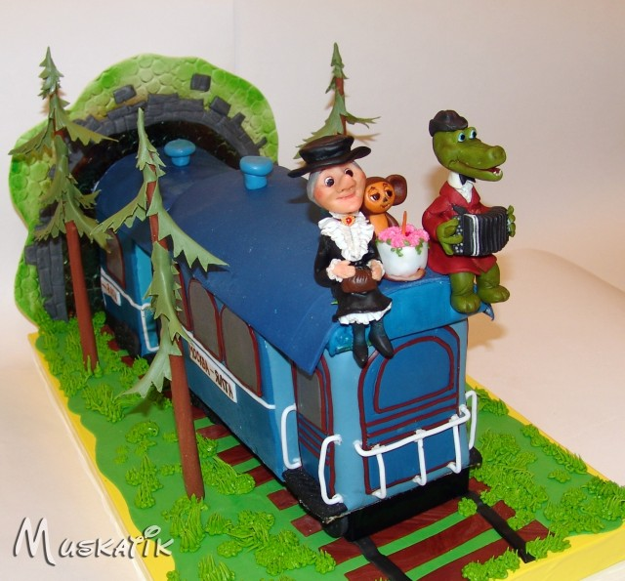
Медленно минуты уплывают вдаль,
Встречи с ними ты
уже не жди,
И хотя нам прошлого немного жаль,
Лучшее, конечно, впереди.
.

Slide 3

Эдуард Успенский
и
герои его книжек

Slide 4



Slide 5
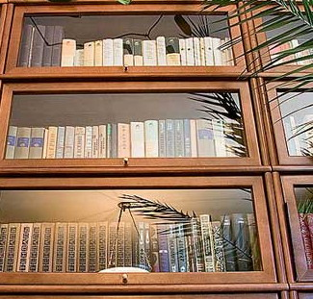


приобщение к чтению

Slide 6
Если ты обидел вдруг
кого-то зря,
Календарь закроет
этот лист.
Жить без приключений
нам никак нельзя,
Эй, прибавь-ка
ходу, машинист.
.

Slide 7
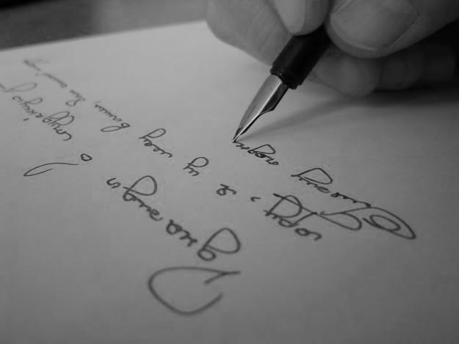

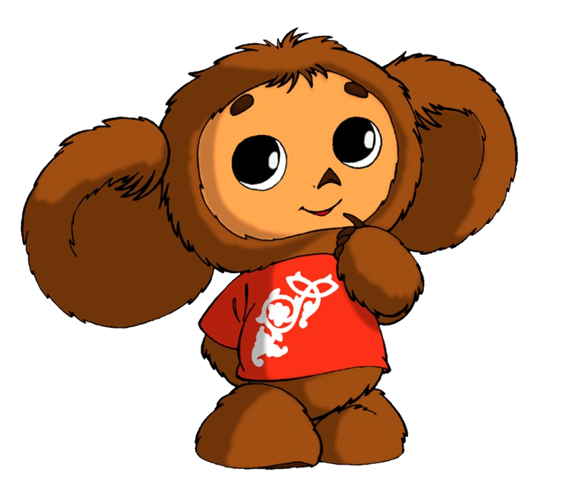
Удивительные стихи

Slide 8
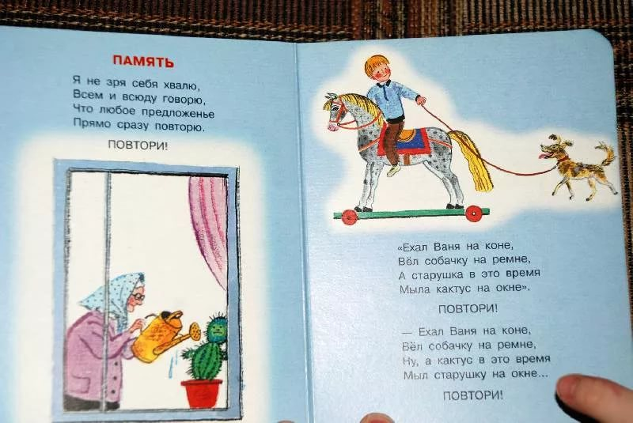
1

Slide 9
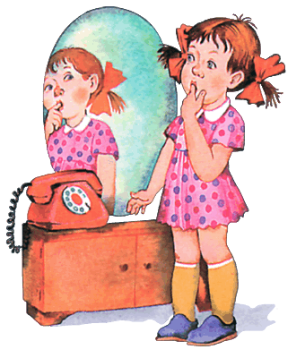
ПРО ДЕВОЧКУ КОТОРАЯ СОСЕТ ПАЛЕЦ

Slide 10

КАРТИНКА

Slide 11
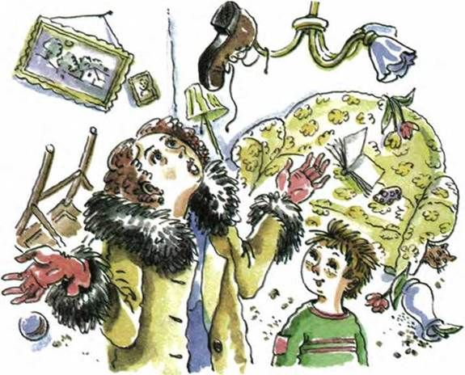
РАЗГРОМ

Slide 12
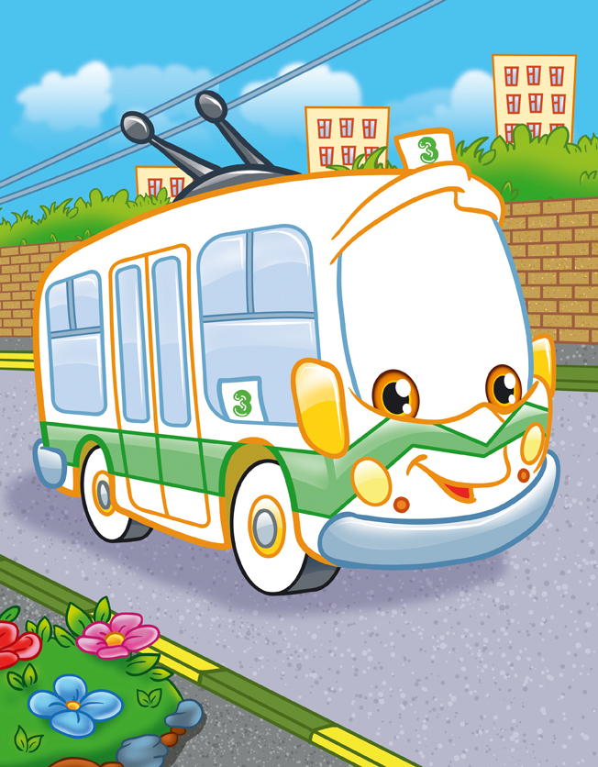

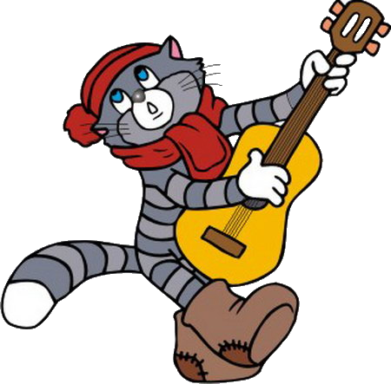
ТРОЛЛЕЙБУС
Приобще-
ние к
чтению
Воспитал-
тельная
работа
Математи-
ческие
способ-
ности
Сочини-
тельство

Slide 13


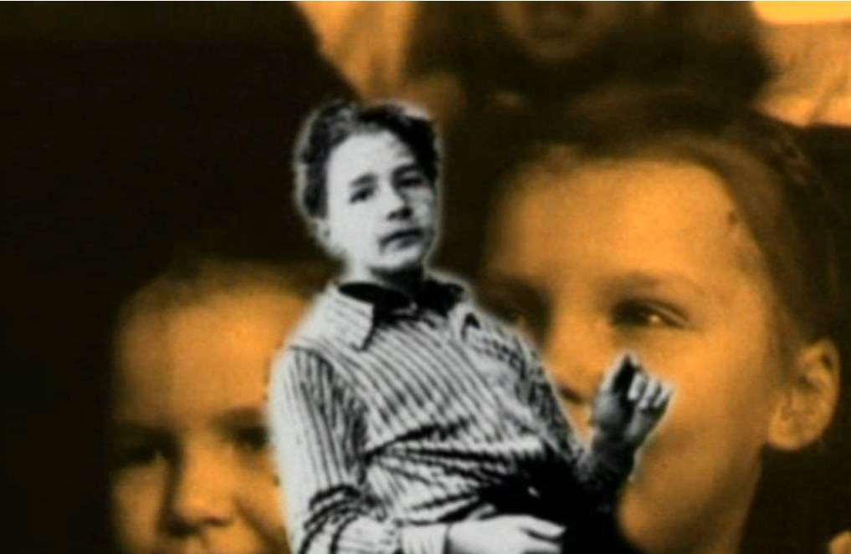
ЕСЛИ БЫЛ БЫ Я ДЕВЧОНКОЙ
В школьные годы Успенский был пионервожатым – учась в 9–10-м классах, воспитывал ребят 3–4-х классов: брал их с собой в лыжные походы, придумывал различные игры. Благодаря его влиянию, младшие школьники стали лучше учиться.
В те годы Эдуард Успенский привык работать с детьми, узнал их интересы. Все это дало толчок к его будущим сочинениям для школьников.

Slide 14
Голубой вагон
бежит-качается,
Скорый поезд набирает ход,
Ах, зачем же этот
день кончается,
Лучше б он тянулся целый год.
.

Slide 15
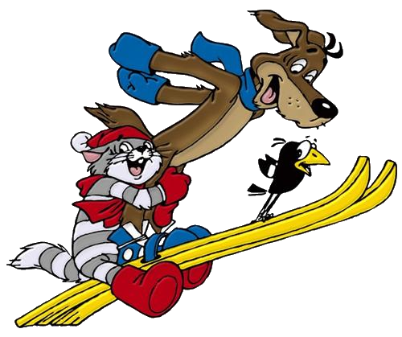
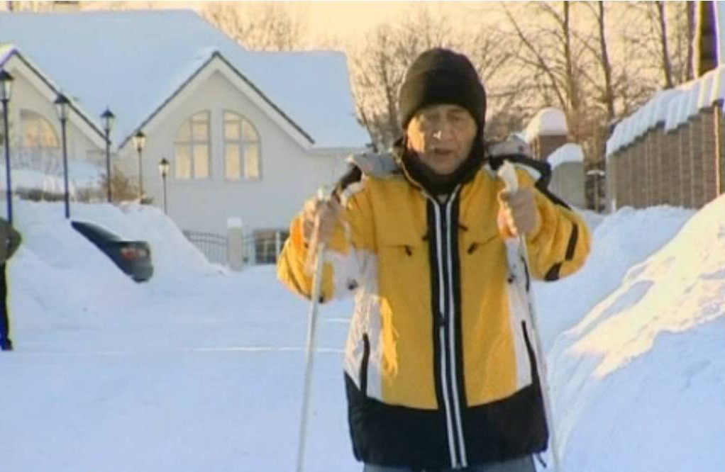
Досуг Эдуарда Успенского

Slide 16
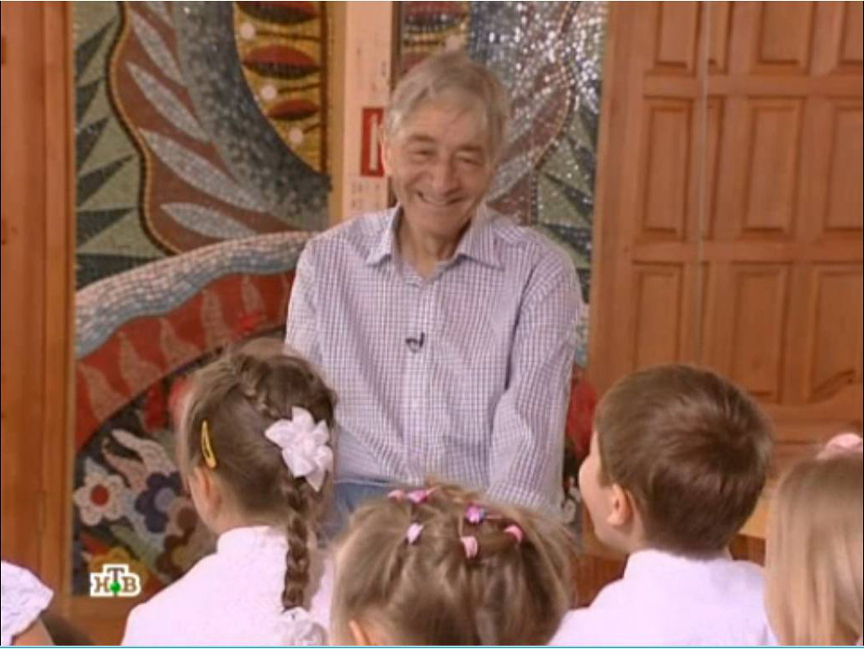
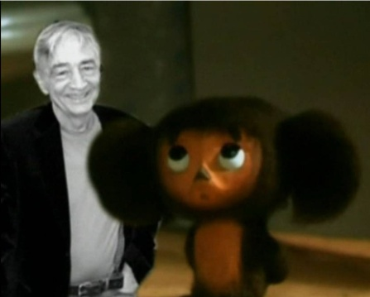
80
С ЮБИЛЕЕМ!

Slide 17
Спасибо!

Slide 18
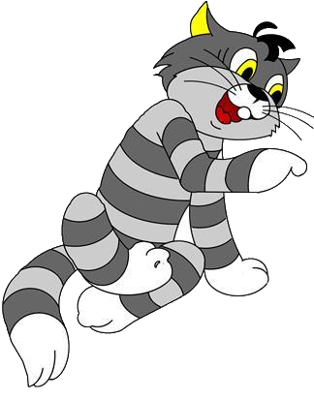
Источники текстовой информации
http://bibliogid.ru/articles/281 - экранизация произведений Э.Успенского
http://www.ntv.ru/peredacha/Jivie_legendy/m20000/o98338/ - Эдуард Успенский (документальный фильм из цикла «Живые легенды»)
http://akter.kulichki.net/new1/uspenskiy_tp.htm - Творческие портреты «Эдуард Успенский»
http://oldhobbit.ru/statii/73-2011-07-05-20-57-36 - Эдуард Николаевич Успенский и его творчество

Slide 19
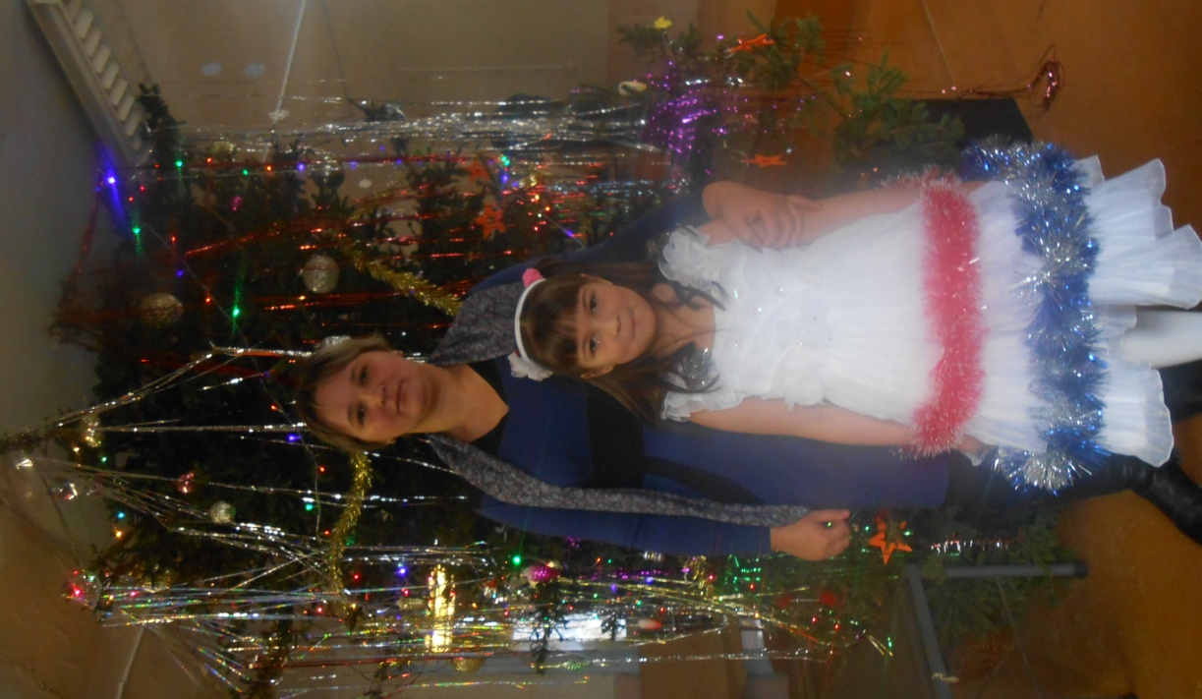
Презентацию подготовила
Газиева
Елена
Вячеславна

